Slide 1
To do app 만들기 3단계

Slide 2
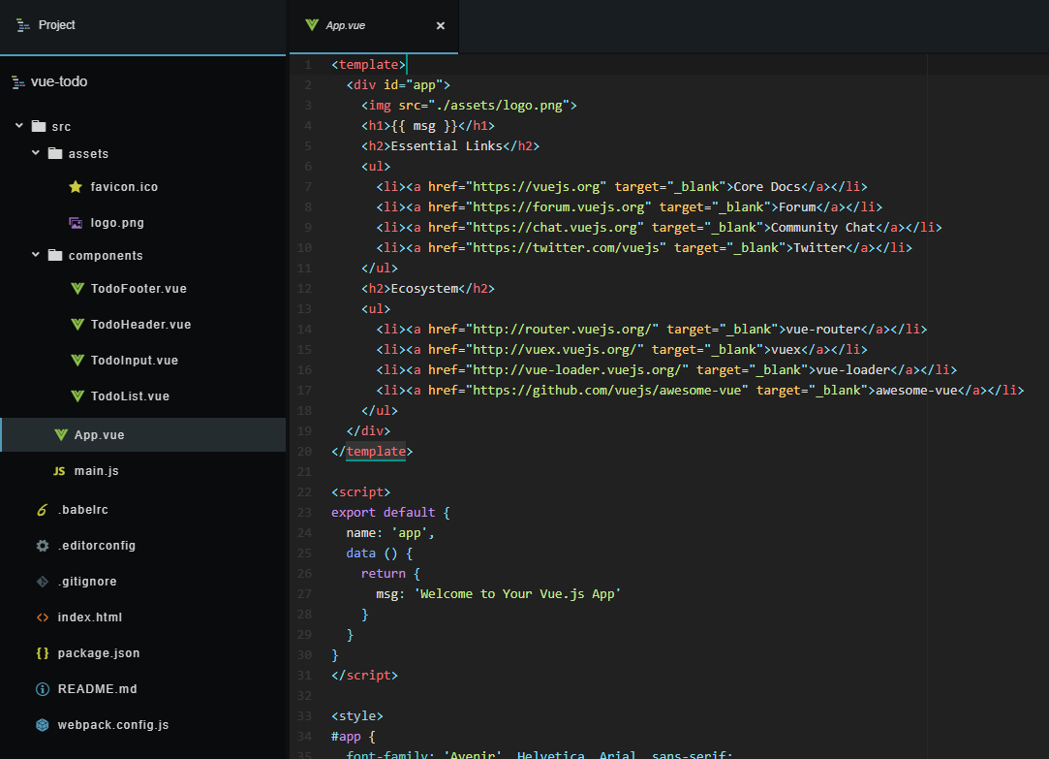
기존의 App.vue 파일

Slide 3
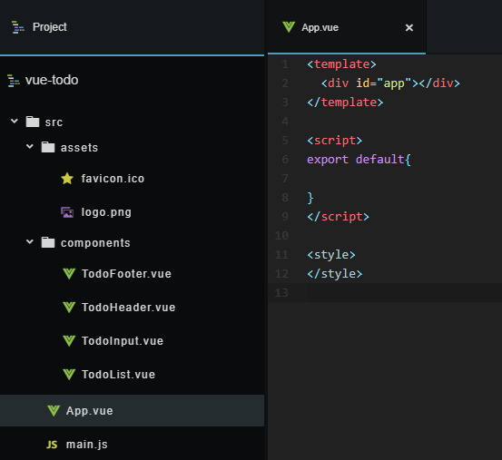
이렇게 수정

Slide 4
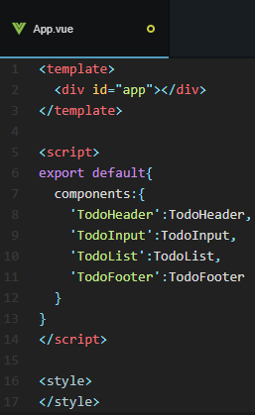
컴포넌트 추가

Slide 5
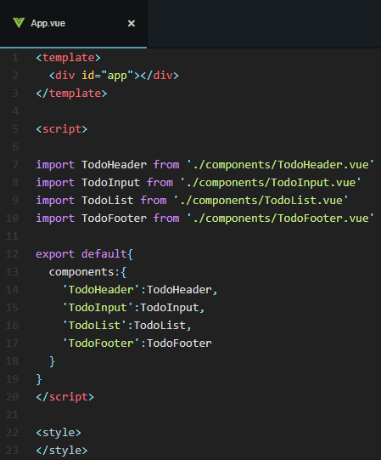
컴포넌트 import

Slide 6
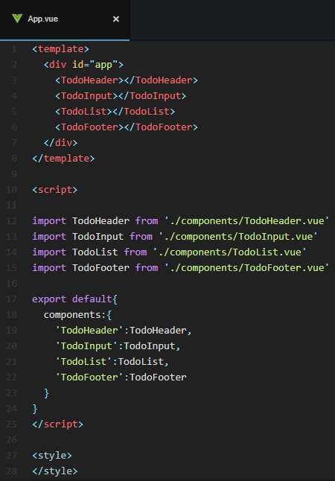
컴포넌트 사용

Slide 7
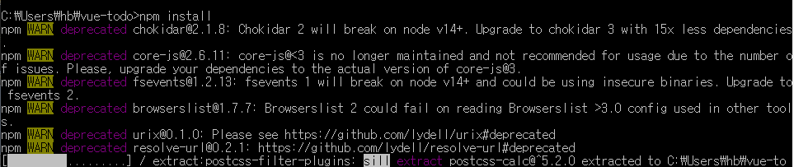
설치

Slide 8

실행

Slide 9
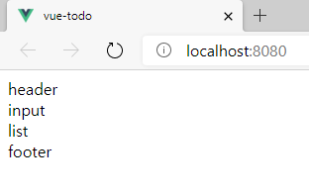
전체적인 구조가 잡혔고, 실행이 잘 됨

Slide 10
끝

